Slide 1
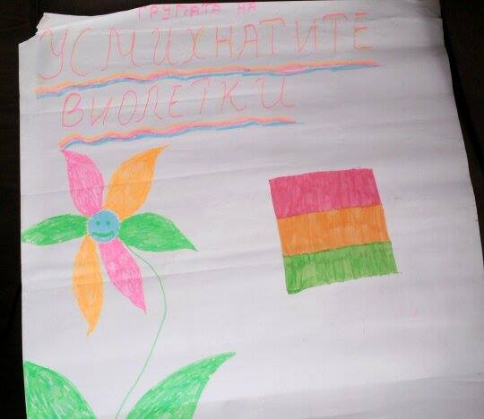
Гласът на децата, чут и видян през очите на Сдружение “Знание, успех, промяна”

Slide 2
Сдружение “Знание, успех, промяна”
Организацията ни подпомага хора, жертви на насилие.
Финансирането ни е на базата на проектна дейност.
Имаме два Консултативни кабинета - на територията на гр. Дупница и гр. Благоевград.

Slide 3
Дейности
Психологическо консултиране и дългосрочна терапевтична работа с жени и деца, жертви на насилие
Юридическо консултиране, завеждане на дела по ЗЗДН
Социално посредничество
Младежки клуб – доброволческа дейност от деца, които да популяризират идеите си сред свои връсници
Организиране на обучителни семинари, с цел синзитивиране на специалисти от помагащите професии по теми за разпознаване на насилието и оказване на адекватна подкрепа на жертвите
Превенция на насилието- организиране на множество кампании

Slide 4
Изводи до които стигнахме в процес на нашата дългогодишна работа:
Говоренето по темата за специфичното психично функциониране на жертвите на насилие е важно, защото хората са склонни да обвиняват жертвата, вместо да я овластяват, за да извърши промяна в живота си.
В ромската общност насилието е ежедневие и то не се разпознава като такова.
Като цяло толерансът към насилието в България е висок.
Работата с децата по посока на разпознаването на формите на насилие и защита от насилие е жизнено важна.

Slide 5
Последните акценти в нашата работа
Работа в ромска общност по посока на повишаване на критичността на общността към насилието;
Работа с ученици по посока на намаляване на толеранса към насилието;

Slide 6
Към проекта PEER ни привлякоха две причини:
За нас беше важно да изследваме темите вълнуващи младите ромски момичета;
За нас беше важно да можем да се обучим и можем да използваме и други методи освен терапевтична работа, по краткосрочни, с които да работим по посока на овластяване на децата;

Slide 7
Каква цел си поставихме
Овластяването на младежи, чрез включването им в Младежки клуб би имало голям ефект, за да добият популярност темите, които вълнуват младежите от една страна и за да се стартира един непрекъснат процес на овластяване, работейки със свои връстници, от друга страна.

Slide 8
Как приложихме методът “Action research”
Чрез местен пастор в ромската махала Каваклия в град Дупница събрахме 11 момичета на 12-годишна възраст. Проведохме 7 сесии с продължителност 2.30 мин. всяка от тях.

Slide 9
Трудности, които срещнахме:
За децата беше необичайно някой да иска да чуе какво ги вълнува;
Обикновено на децата в малките общности се препоръчва определено мнение и поведение и не се разрешава те да имат тяхно такова;
Темите, които децата посочиха за актуални бяха много сложни и те направиха много ясна заявка към нас за по дългосрочен ангажимент;
Проблеми, които срещнахме при опита ни да реализираме нашите планове за Младежки клуб;

Slide 10
Така момичетата обобщиха важните за тях теми. Те бяха адресирани към УЧИЛИЩЕТО и СЕМЕЙСТВОТО

Slide 11
Нашите момичета начертаха един голям кръг от проблеми и трудности, по които имат желание да говорят:
- взаимоотошенията между момичета и момчета;
- насилието над момичетата;
- недоверието на възрастните към децата;
- обвиненията на възрастните към децата;
- несподелените страхове и чувства;

Slide 13
Процес
В рамките на 7 сесии ние успяхме да фасилитираме един процес на взаимодействие между децата и между децата и нас възрастните от друга страна. Първоначално децата изказваха социално желателни коментари . Чрез споделяния за преживявания към 3тата сесия съумяхме да дефинираме пред тях по ясно задачата и тогава децата заговориха за насилието над момичетата в училище и на улицата в махалата, за своите страхове от обвинението на възрастните. Всички те се идентифицираха с едно страдащо момиче на име Боби и започнаха да търсят решение на нейните проблеми. През страданието на Боби бяха посочени техните страхове.

Slide 16
Резултати
Беше проведена среща с учителка на децата и договорена съвместна работа по проект, по който училището кандидатства.
Договорено е стартиране на Младежки клуб към сдружението, след стартиране на новият проект.

Slide 17
Работата за овластяването на млади ромски хора в особеностите на нашия контекст показа:
- за децата е непозната идеята да бъдат изслушвани без да им бъде внушаван определено мнение и отговор;
- децата имат остра потребност да говорят безоценъчно с някого за вълнуващите ги теми;
- децата имат остра потребност да бъдат включени в група, да се идентифицират с нея и дори само да могат да говорят по темите, които ги вълнуват;
- в нашият контекст много трудно бихме могли да преминем на следващ етап от процеса на овластяване, а именно в реалността децата да постигнат някаква промяна и да осъществят действие, тъй като възрастните не са склонни да слушат децата и на този етап не ги чуват;

Slide 18
Изводи до които достигнахме, чрез работата по методът “Action research” :
Голяма е необходимостта от овластяването на младите хора. Голяма част от тях не са активни при вземането на решения в своя живот и тази тенденция се запазва през целият им живот.
Насилието над млади момичета все още е тема табу. Общността остава безучастна към тези проблеми.
Голяма е необходимостта младите хора да бъдат ангажирани в различни дейности и да бъдат активни.

Slide 19
Работата по овластяване на ромски млади хора в контекста на нашите условия показа,че това е дългосрочен и сложен процес. От една страна е необходимо изграждане на умения у възрастните да слушат и чуват децата и да ги подкрепят в желанието им да бъдат активни и да се включват в различни инициативи. От друга страна става въпрос за работа с децата по посока на подпомагане на процесите на себерефлексия .

Slide 20
